Slide 1
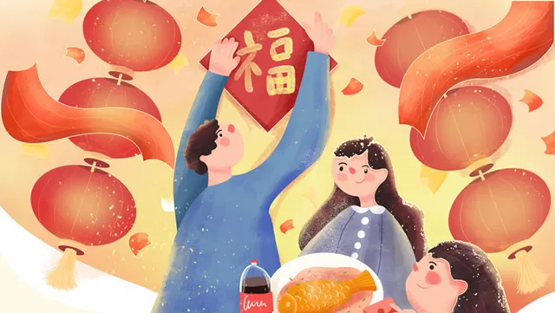
有 的人

Slide 2
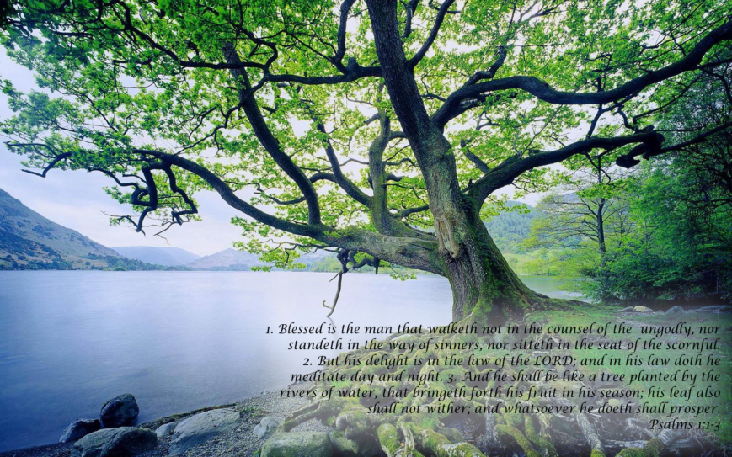
有福的人 詩篇1

Slide 3
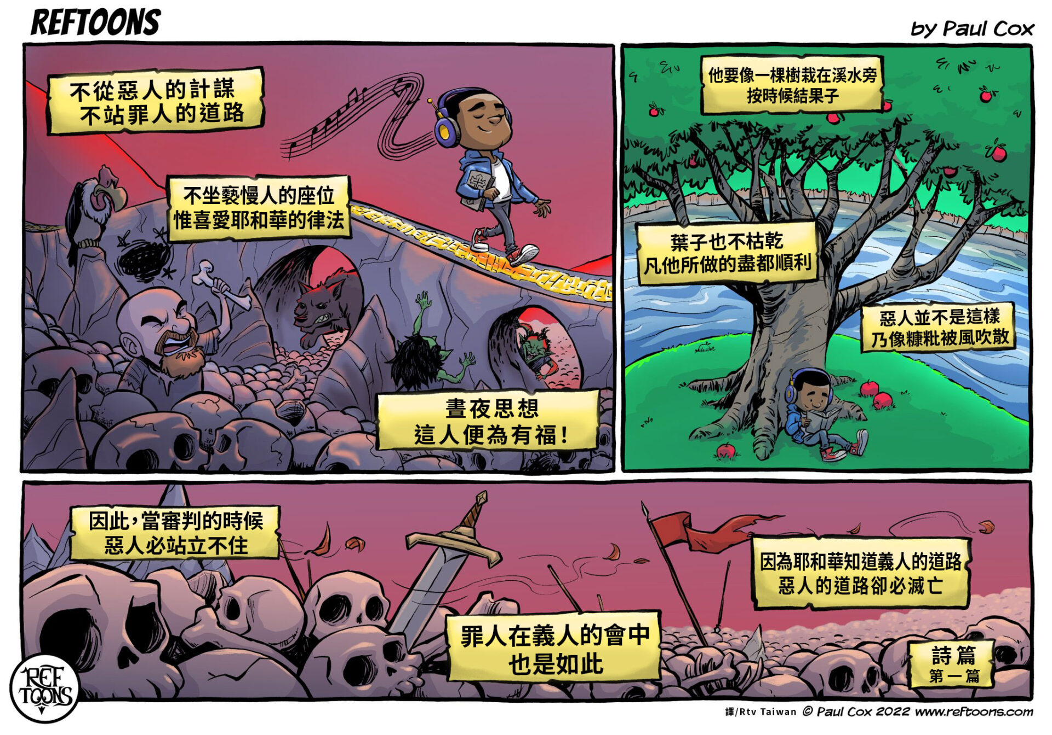

Slide 4
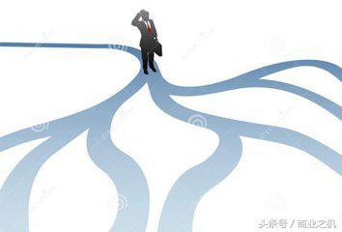
有幾種人？有幾條道路？有幾個結局？

Slide 5
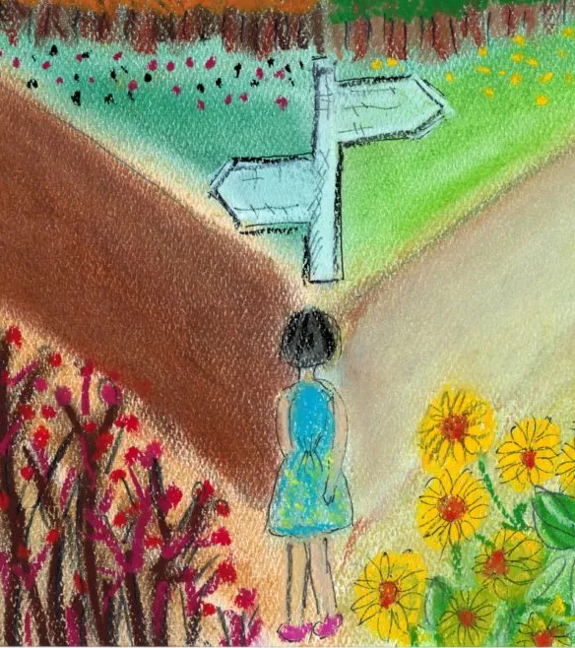
人生只有兩條道路！
兩種人：義人、惡人
兩條路：義人道路、惡人道路
兩終點：有福、滅亡

Slide 6
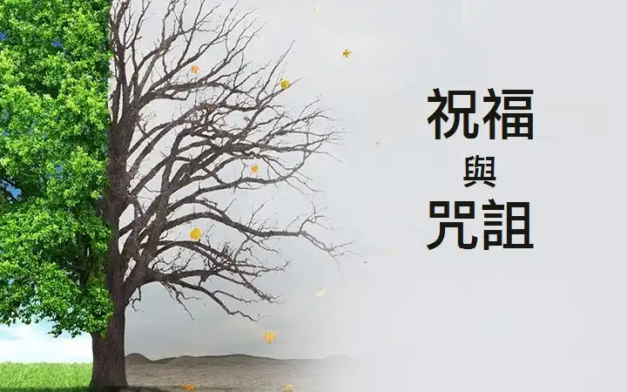
看 哪 , 我 今 日 將 祝 福 與 咒 詛 的 話 都 陳 明 在 你 們 面 前 。 你 們 若 聽 從 耶 和 華 -- 你 們 神 的 誡 命 , 就 是 我 今 日 所 吩 咐 你 們 的 , 就 必 蒙 福 . 你 們 若 不 聽 從 耶 和 華--你 們 神 的 誡 命 , 偏 離 我 今 日 所 吩 咐 你 們 的 道 , 去 事 奉 你 們 素 來 所 不 認 識 的 別 神 , 就 必 受 禍 。
申命記 11:26-28

Slide 7
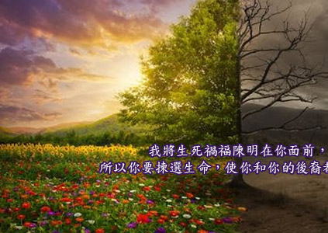
申命記30:19 我今日呼天喚地向你 作見證, 我將生死禍福陳明在你面前, 所以你 要揀選生命, 使你和你的後裔都得存活。 且愛耶和華你的神，聽從祂的話，專靠祂，因祂是你的生命。

Slide 8
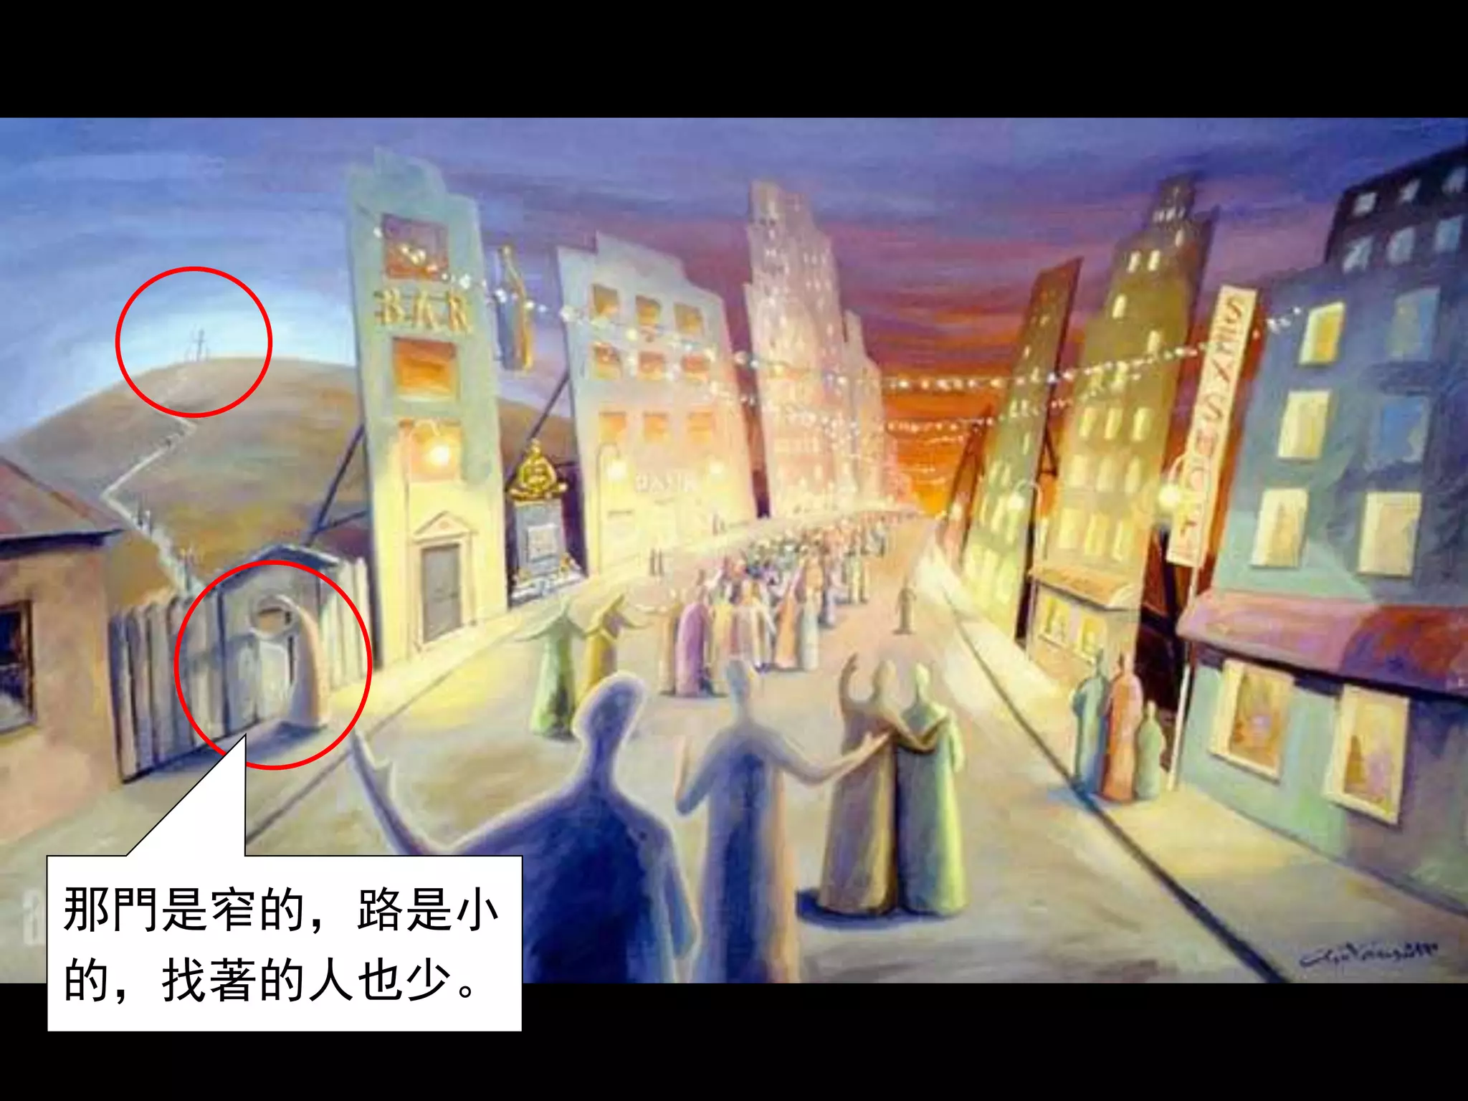
進窄門 走小路
你們要進窄門，因為引到滅亡，那門是寬的，路是大的， 進去的人也多。
(馬太7:13)

Slide 9
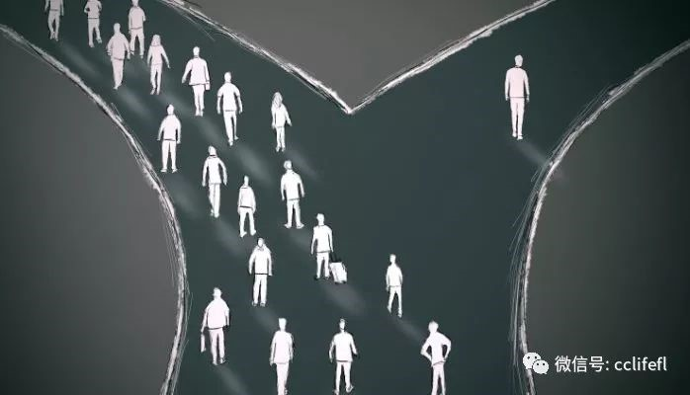
引到永生, 那門是窄的
路是小的, 找著的人也少

Slide 10

腳踏兩條船 不冷不熱
我知道你的行為，
你也不冷也不熱，
我巴不得你或冷或熱，
你既如溫水，也不冷
也不熱，所以我必從
我口中把你吐出去。
(啟示錄3:15-16)

Slide 11
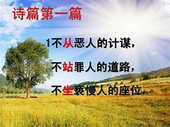
有福的人不應該做的
Blessed is the man . . .
有福的人是 . . .
不從…惡人的計謀 (思想)
不站…罪人的道路 (行為)
不坐…褻慢人座位 (聯合)

Slide 12
一、有福的人對罪說『三不』
不從惡人的計謀 - - 不聽從他們的想法
惡人─ 與神為敵、不敬畏神
不站罪人的道路 - - 不效法他們的行為
罪人─ 偏離正道、不遵守主道
不坐褻慢人的座位 - - 不有分參與他們
褻慢人─ 心高氣傲、藐視神、毀謗人

Slide 13
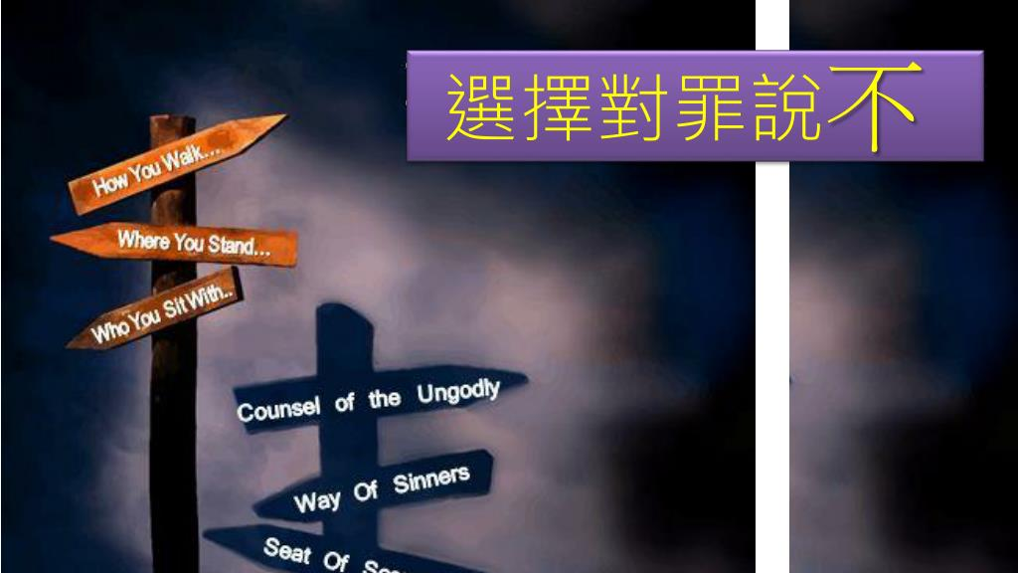
耶 和 華 所 恨 惡 的 有 六 樣 ， 連 他 心 所 憎 惡 的 共 有 七 樣 :
就 是 高 傲 的 眼 , 撒 謊 的 舌 ，
流 無 辜 人 血 的 手 ，
圖 謀 惡 計 的 心 ,
飛 跑 行 惡 的 腳 ，
吐 謊 言 的 假 見 證 , 並
弟 兄 中 布 散 紛 爭 的 人.
(箴言 6:16-19)

Slide 14
遠離不守規矩的人
凡有弟兄姊妹不按規矩而行，
不遵守從我們所受的教訓，
就當遠離他！ (帖後 3:6)
不和他交往, 叫他自覺羞愧 ,
但不要以他為仇人，
要勸他如弟兄. (帖後 3:14)

Slide 15
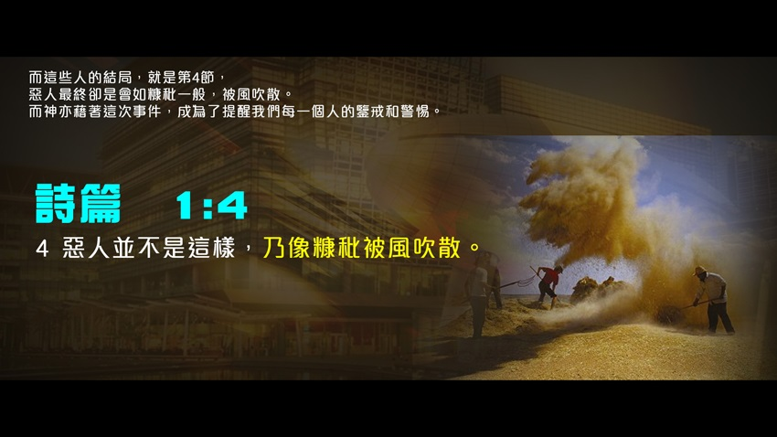
沒有永恆的價值及意義的人生

Slide 16
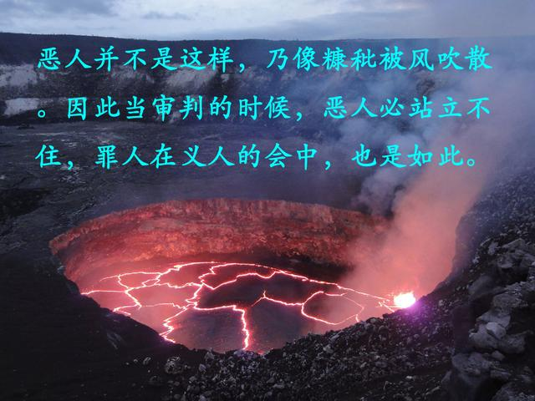
惡人的道路卻必滅亡

Slide 17

二、有福的人喜愛神的話
惟喜愛耶和華的律法，晝夜思想, 這人便為有福。
他要像一棵樹栽在溪水旁，按時候結果子, 葉子也不枯乾, 凡他所作的盡都順利.』
(詩篇1:3)

Slide 18
要 喜愛…神的律法
什麼是…喜愛?
為什麼喜愛？

Slide 19
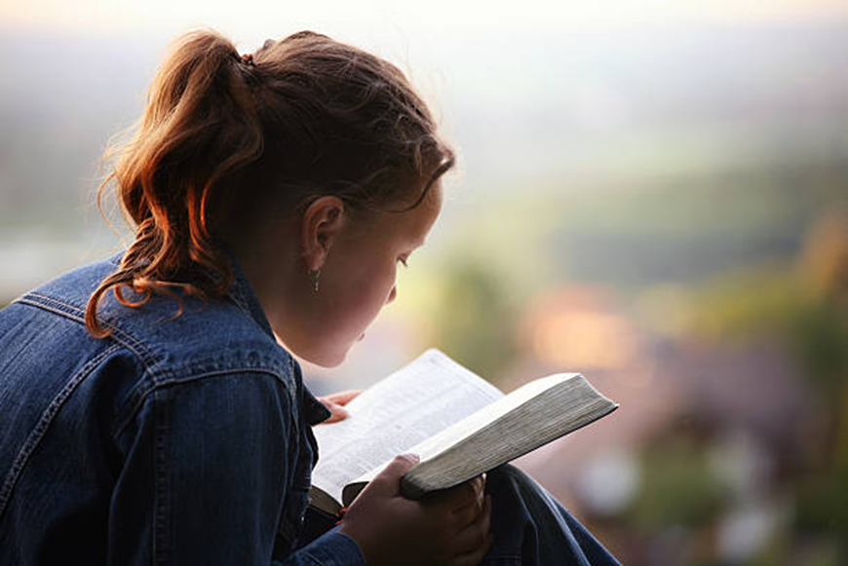
為何喜愛神話語？
A. 因為神話語重要
若不閱讀默想神的話 容易被世俗洪流捲走
少年人用甚麼潔淨他的行為呢？是要遵行你的話。(詩 11:9)
聖經都是神所默示的，於教訓、督責、使人歸正，教導人學義，都是有益的，叫屬神的人得以完全, 預備行各樣的善事. (提后 3:16)
人活著不是單靠食物，乃是靠神口裡所出的一切話。(太4:4)
你的話是我腳前的燈，是我路上的光。(詩119:105)

Slide 20


Slide 21
為何喜愛神話語？ B. 得著四種福氣 ...
栽在溪水旁的樹 --
按時候結果子 --
葉子也不枯乾 --
所作的盡都順利 --
得著主的供應(活水)
有成果, 善果, 聖靈果子
苦難中堅韌, 有能力
神開門引領, 順暢無阻

Slide 22
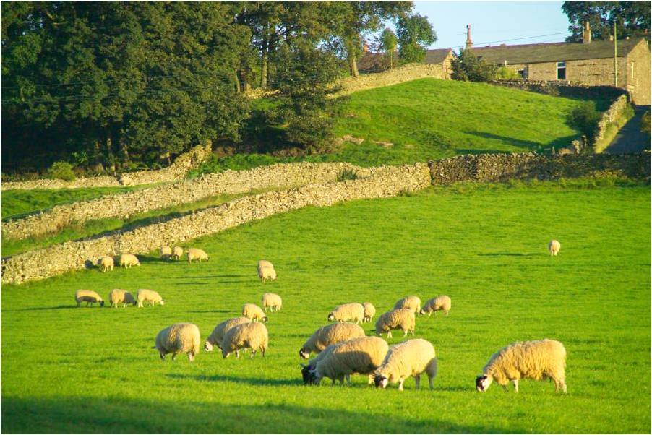
為何喜愛神話語？ C. 得以親近神 ...
『使我清晨得聽你慈愛之言，因我倚靠你，求你使我知道當行的路，因我的心仰望你。』
詩143:8

Slide 23
因為神「知道」
原文
“看顧”

Slide 24
因為神
…『看顧』…
…義人的道路...

Slide 25
有福的人
要喜愛神的話
得滋養
要
默
想
結果子
不枯竭
得神看顧

Slide 26
要 思想 (默想)
晝夜思想

Slide 27
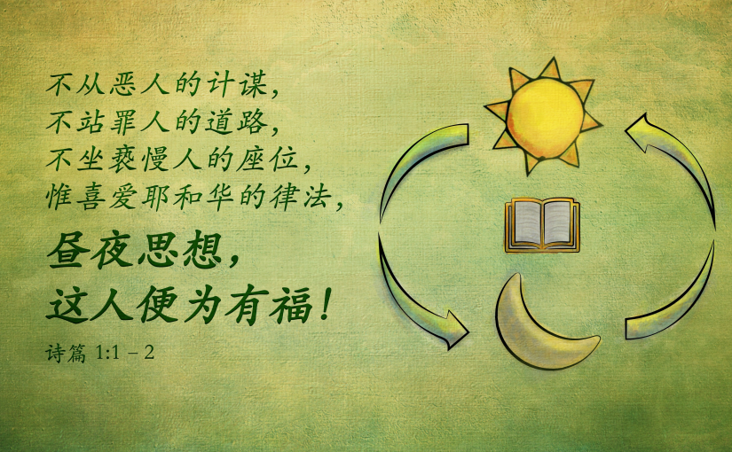

Slide 28
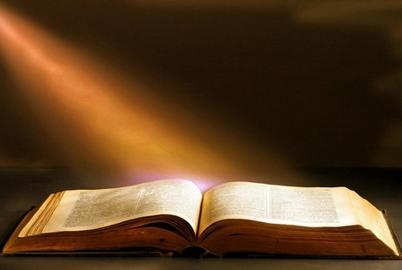
三、有福的人思想神的話
『我何等愛慕祢的律法，終日不住的思想。
祢的命令常存在我心裡，使我比仇敵有智慧。
我比我的師父更通達，因我思想祢的法度；
我比年老的更明白，因我守了祢的訓詞。』
(詩119:97-100)
『我將祢的話藏在心裡，免得我得罪祢.』
( 詩 119:11)
Notes:
祂

Slide 29
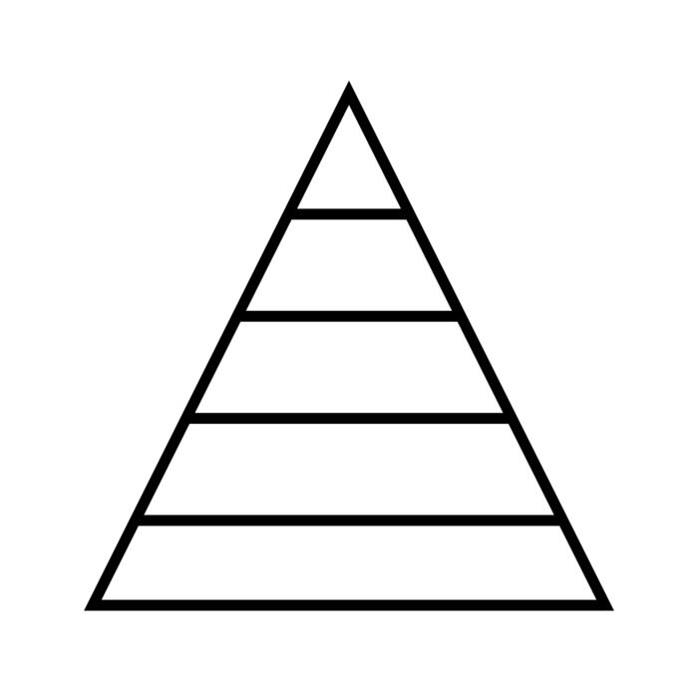
金字塔法
默想詩1:2
惟
惟喜愛
耶和華
以生命影響生命
第三課靈修
惟喜愛
耶和華的律法
惟喜愛耶和華的律法
晝夜思想
惟喜愛耶和華的律法, 晝夜思想
這人便為有福

Slide 30
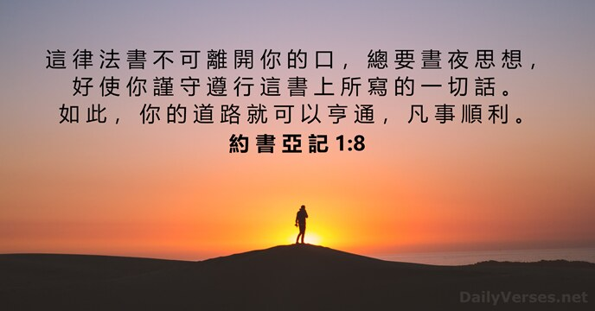
四、有福的人晝夜思想

Slide 31
『凡只能吃奶的，都不熟練仁義的道理，
因為他是嬰孩。惟獨長大成人的，才
能吃乾糧，他們的心竅習練的通達，
就能分辨好歹了。』

Slide 32
屬靈生命的對照
嬰孩 成人
吃奶的 吃乾糧的
只能聽聖言開端 能聽進難明的
不熟練仁義道理 心竅習練通達
不能辨別善惡 能分辨好歹

Slide 33
四、有福的人晝夜思想
『只是要棄絕那世俗的言語, 和老婦荒渺
的話，在敬虔上操練自己。操練身體
益處還少，惟獨敬虔凡事都有益處，
因有今生和來生的應許。』(提前4:7-9)

Slide 34
生命的成長
西方諺語：
思想決定行為， 行為形成習慣
習慣養成性格 ，性格造成命運
思想 → 行為 → 習慣 → 性格 → 命運

Slide 35

生命的成長
要養成習慣，需要連續做多少次？
21次

Slide 36

每天向主要一句靈糧 (嗎哪)
『只要你說一句話，我的僕人就必好了。』 (路 7:7)
『我對你們所說的話，就是靈， 就是生命。』
(約 6:63)
『我將你的話藏在心裡』(詩119:11)
背誦、默想、應用

Slide 37

一、有福的人向罪說『三不』
二、有福的人喜愛神的話
三、有福的人思想神的話
四、有福的人晝夜思想神的話

